Slide 1
Moj AutoServis
Oblikovanje programske potpore
ak. god. 2019./2020.
Infiniteam
Sveučilište u Zagrebu
Fakultet elektrotehnike i računarstva
Zavod za elektroniku, mikroelektroniku, računalne i inteligentne sustave

Slide 2
Sadržaj
Opis zadatka
Pregled zahtjeva
Korišteni alati i tehnologije
Arhitektura
Organizacija rada
Iskustva

Slide 3
Opis zadatka
Ideja: web aplikacija za servisiranje vozila
Cilj:
efikasno i brzo povezivanje vlasnika automobila s autoservisima
Smanjiti vrijeme čekanja od narudžbe do realizacije
Svrha:
omogućavanje praćenja servisa autoservisima i vlasnicima automobila

Slide 4
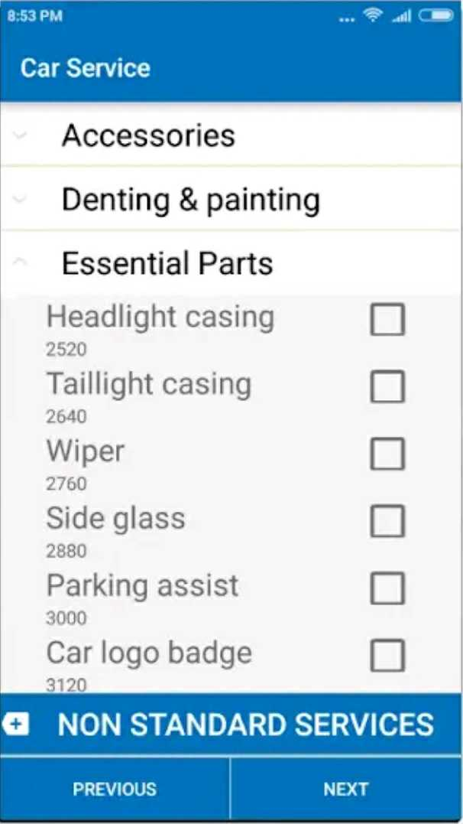
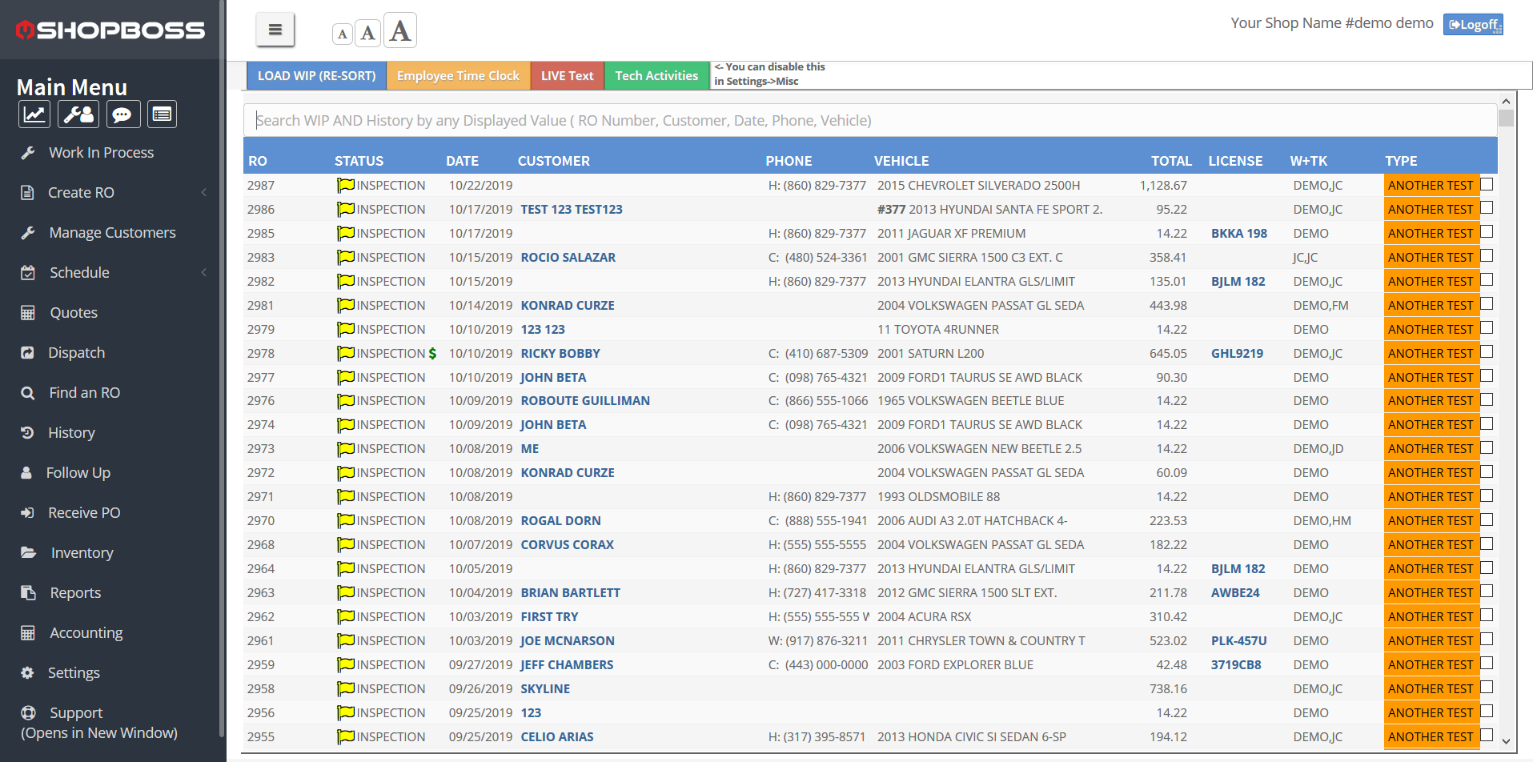
Opis zadatka
Neki od sličnih proizvoda na tržištu:
GetAFix
ShopBoss

Slide 5
Pregled zahtjeva
Glavni funkcionalni zahtjevi:
Registracija vlasnika automobila i autoservisa
Upravljanje korisničkim računom
Upravljanje automobilima
Upravljanje servisnim nalozima
Pregled autoservisa
Upravljanje rezervnim djelovima i cjenikom usluga
Upravljanje serviserima

Slide 6
Pregled zahtjeva
Nefunkcionalni zahtjevi i zahtjevi domene primjene:
Implementacija sustava u objekno orijentiranom jeziku
Sustav osiguran HTTPS protokolom
Provjeravanje i dohvaćanje registracije vozila iz HUO registra
Mogućnost istovremenog pristupa sustavu od strane više različitih vrsta korisnika
Jednostavnost i intuitivnost korisničkog sučelja za vlasnike automobila
Prilagođenost sučelja za servisere za uporabu u okruženju servisa
Responzivno korisničko sučelje prilagođeno različitim uređajima

Slide 7
Korišteni alati i tehnologije
Alati:
IntelliJ IDEA
Slack
Git
Gitlab
TexStudio
Astah UML
LaTeX
Jezici i tehnologije:
Front-end
Thymeleaf
HTML
CSS
JavaScript
Boopstrap
jQuery
Back-end
Java
Spring
Spring JPA
H2
PostgreSQL

Slide 8
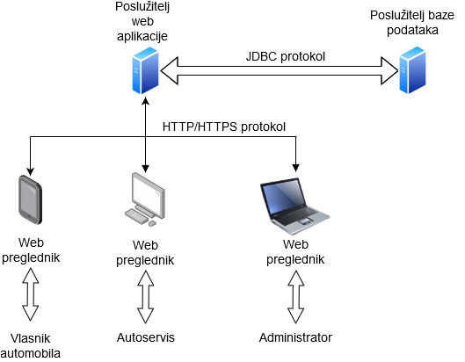
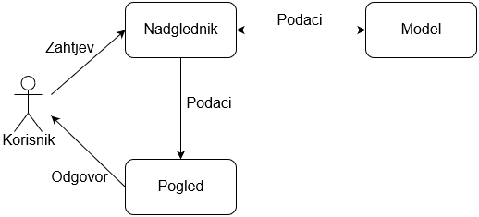
Arhitektura sustava
Web aplikacija
Klijent-poslužitelj arhitektura (slika 1)
Objektno usmjerena arhitektura
Model-pogled-nadglednik obrazac (slika 2)
Slika 1
Slika 2

Slide 9
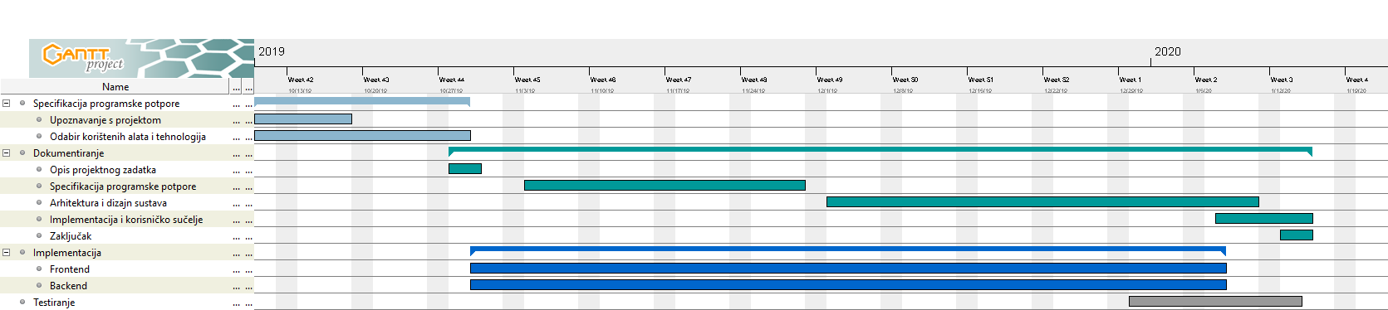
Organizacija rada
Vremenska linija razvoja – grafički prikaz

Slide 10
Organizacija rada
Raspodjela posla:
Svi članovi tima sudjelovali su u pisanju dokumentacije, implementaciji i testiranju kako bi se svi mogli upoznati sa svim aktivnostima

Slide 11
Naučene lekcije
Timski rad u grupi od više članova nije jednostavan
Potrebna je dobra koordinacija, redoviti sastanci i komunikacija oko trenutnom stanja i budućih poslova
Problem su također različite razine predznanja
Pokušaj prelaska na React nakon završetka implementacije generičkih funkcionalnosti
Nakon napisanog dijela koda, pokazalo se kao loša ideja i završilo neuspješno
Odabir tehnologija
Bitno je da članovi tima mogu brzo savladati osnove neke tehnologije korištene u razvoju
Poželjno je da neki članovi već imaju iskustva s njom
Korisno je prilikom implementacije razviti najprije temeljni dio, a tek nakon toga ga unaprjeđivati uz kontinuirano testiranje

Slide 12
Projekt izradili:
Patrik Matošević (voditelj) patrik.matosevic@fer.hr
Daria Vanesa Cvitković daria-vanesa.cvitkovic@fer.hr
Dora Facković dora.fackovic@fer.hr
Katarina Boras katarina.boras@fer.hr
Mislav Has mislav.has@fer.hr
Nina Kolarec nina.kolarec@fer.hr
Juraj Prpić juraj.prpic@fer.hr

